Slide 1

课程《人工智能原理与技术》
第十二周 神经网络模型

Slide 2
目录
人工神经网络概述
前馈神经网络
01
02
03
04
激活函数与损失函数
误差反向传播

Slide 3
人工神经网络概述
1949年，心理学家唐纳德·赫布（Donald Hebb）提出了赫布理论(Hebbian theory）：神经元之间持续重复经验刺激可导致突触传递效能增加(Neurons that fire together, wire together)”
历史意义：神经元之间突触的强弱变化是学习与记忆的生理学基础
1943 年， 神经科学家瓦伦· 麦卡洛克（Warren McCulloch） 和逻辑学家沃尔特· 皮茨（Walter Pitts）合作提出了“McCulloch–Pitts（MCP）neuron”的思想。
历史意义：我们在科学史上第一次知道了我们是怎么知道的（for the first time in the history of science, we know how we know)”
20世纪50年代弗朗克· 罗森布拉特（Frank Rosenblatt）提出 “感知机（perceptron）”模型，是一个仅包含输入层和输出层的两层神经网络，可完成两类问题的线性分类。
历史意义：感知机模型被誉为 “Electronic 'Brain' Teaches Itself（能自学的电脑）”
神经网络基本单元
MCP神经元
神经元链接
赫布理论
神经元链接成“网”
感知机
Notes:
正文

Slide 4
人工神经网络概述
1974 年Werbos在博士论文中提出误差后向传播算法，后由鲁梅尔哈特（Rumelhart）和欣顿（Hinton）等人1986年完善，解决了多层感知机中参数优化这一难题。
历史意义：以数据驱动方式来根据输出误差自动优化神经网络参数成为可能
2006年，欣顿在Science等期刊上发表论文，首次提出“深度信念网络（deep belief network）”模型（Hinton etal.，2006），在相关分类任务中可取得性能超过传统浅层学习模型（如支持向量机）的结果。
历史意义：有别于分段式学习，端到端(end to end)的深度学习框架建立
RNN、LSTM
CNN
Word2vec
Transformer、BERT、GPT
LLM
历史意义：更通用人工智能
神经元之间刺激可层层递进学习
误差后向传播
逐层抽象、层层递进
深度学习
引发AI第三次崛起
大语言模型
Notes:
正文

Slide 5
目录
人工神经网络概述
01
02
前馈神经网络
03
04
激活函数与损失函数
误差反向传播

Slide 6

仿生学派
灵感：人类神经元
突触
树突
轴突
细胞核
突触
人类的大脑约有860亿个神经元，约100~1,000万亿（10¹⁴~10¹⁵）个突触
Notes:
细胞核、
树突Dendrite:神经元末端分支，接收其他神经元传来的信号
轴突：Axon，向其他神经元传递信号
突触synapse：神经元之间连接的结构
人类的大脑约有860亿个神经元，约100~1,000万亿（10¹⁴~10¹⁵）个突触
GPT-4 (推测~1.8T) 1T=10^12

Slide 7
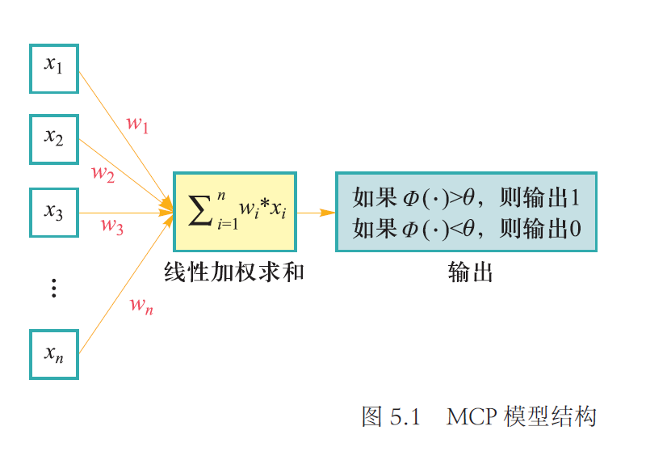
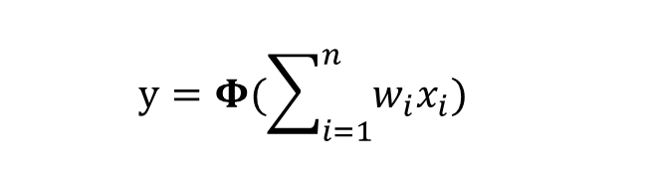
前馈神经网络：神经元
$$y=Φ(\sum_{i=1}^{n}{w_{i}x_{i}})$$
在生物学中，神经元细胞有兴奋与抑制两种状态。大多数神经元细胞在正常情况下处于抑制状态，一旦某个神经元受到刺激并且电位超过一定的阈值后，这个神经元细胞就被激活，处于兴奋状态，并向其他神经元传递信息。
基于神经元细胞的结构特性与信息传递方式，神经科学家瓦伦·麦卡洛克和逻辑学家沃尔特·皮茨合作提出了MCP模型。在人工神经网络中，MCP模型成为最基本的结构
Notes:
正文

Slide 8
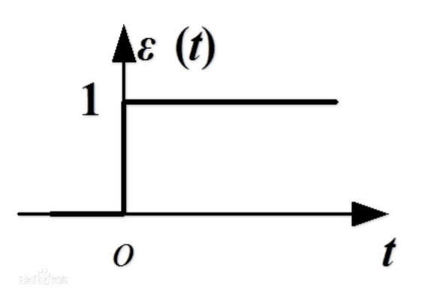
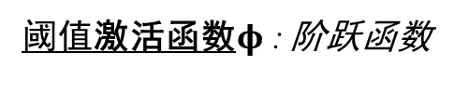
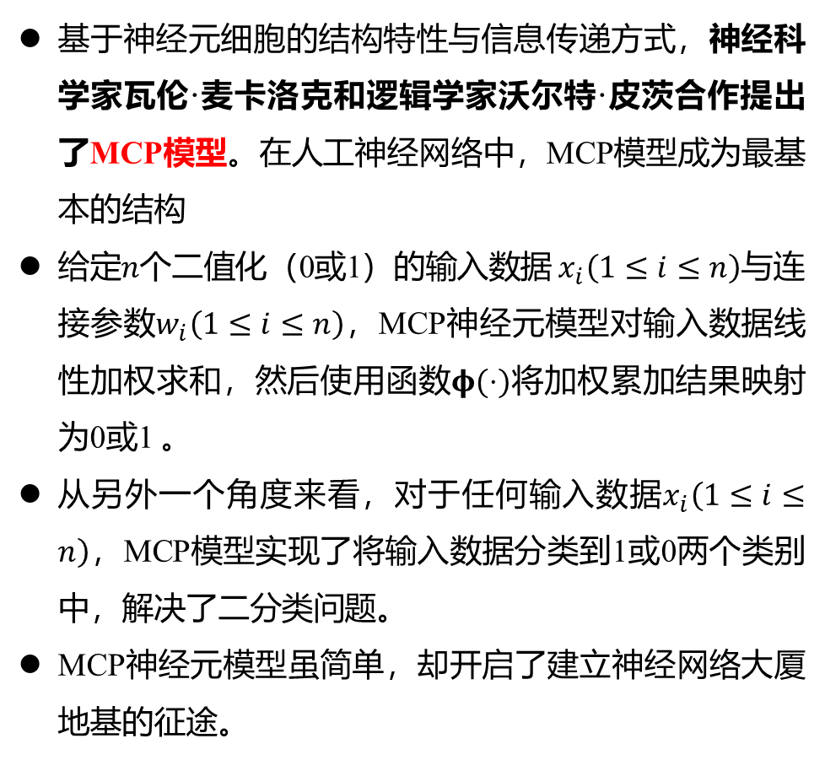
前馈神经网络：神经元
基于神经元细胞的结构特性与信息传递方式，神经科学家瓦伦·麦卡洛克和逻辑学家沃尔特·皮茨合作提出了MCP模型。在人工神经网络中，MCP模型成为最基本的结构
给定$n$个二值化（0或1）的输入数据$x_{i}\left(1≤i≤n\right)$与连接参数$w_{i}\left(1≤i≤n\right)$，MCP神经元模型对输入数据线性加权求和，然后使用函数$φ(⋅)$将加权累加结果映射为0或1 。
从另外一个角度来看，对于任何输入数据$x_{i}\left(1≤i≤n\right)$，MCP模型实现了将输入数据分类到1或0两个类别中，解决了二分类问题。
MCP神经元模型虽简单，却开启了建立神经网络大厦地基的征途。
$$y=Φ(\sum_{i=1}^{n}{w_{i}x_{i}})$$
阈值激活函数$φ$: 阶跃函数
Notes:
正文

Slide 9
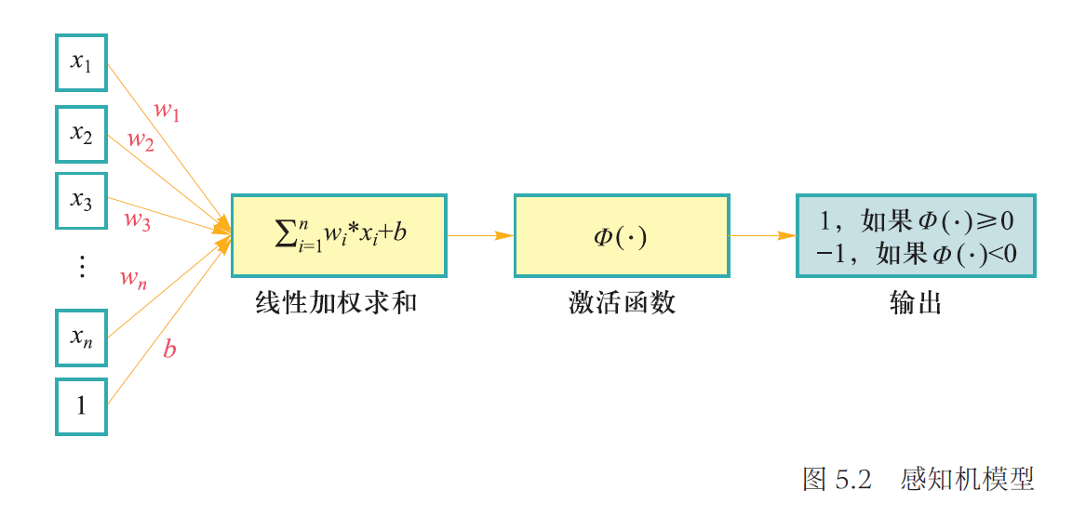
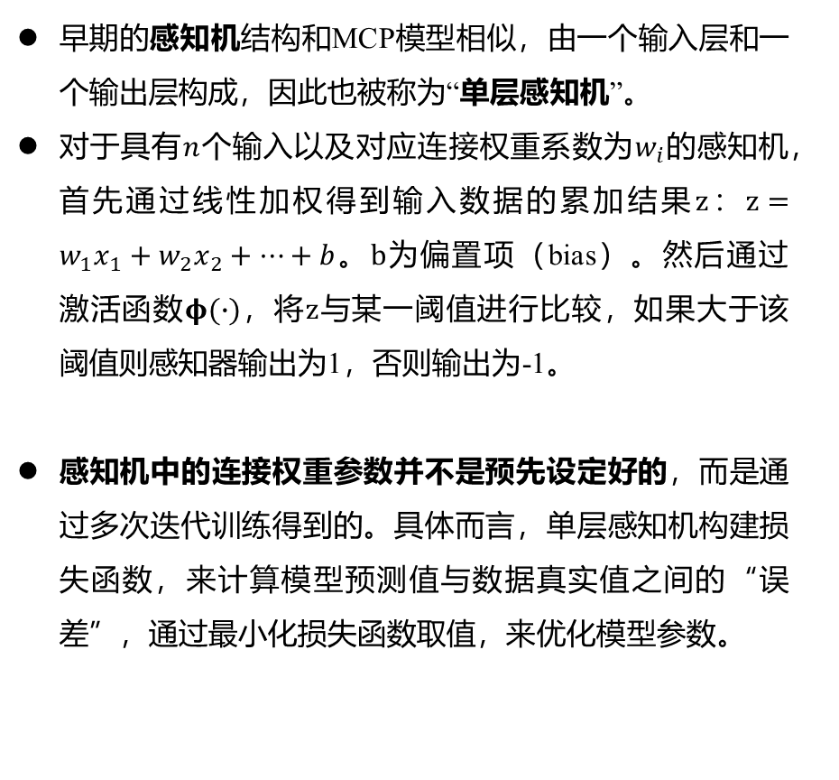
前馈神经网络：感知机
早期的感知机结构和MCP模型相似，由一个输入层和一个输出层构成，因此也被称为“单层感知机”。
对于具有$n$个输入以及对应连接权重系数为$w_{i}$的感知机，首先通过线性加权得到输入数据的累加结果$z$：$z=w_{1}x_{1}+w_{2}x_{2}+…+b$。$b$为偏置项（bias）。然后通过激活函数$φ(∙)$，将$z$与某一阈值进行比较，如果大于该阈值则感知器输出为1，否则输出为-1。
感知机中的连接权重参数并不是预先设定好的，而是通过多次迭代训练得到的。具体而言，单层感知机构建损失函数，来计算模型预测值与数据真实值之间的“误差”，通过最小化损失函数取值，来优化模型参数。
Rosebblatt, The perceptron: a probabilistic model for information storage and organization in the brain[J]. Psychological review, 1958, 65(6): 386-408
Notes:
正文

Slide 10
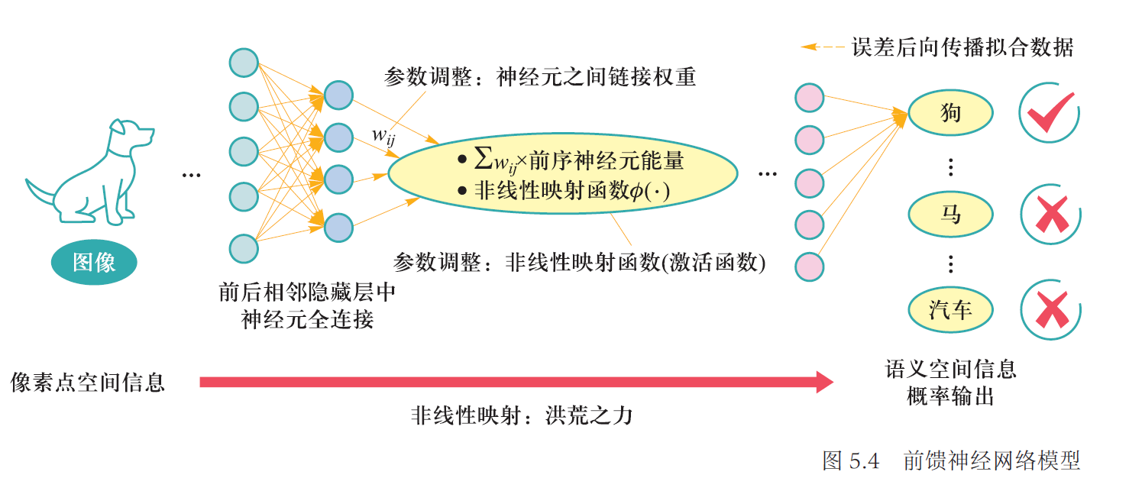
前馈神经网络
在感知机模型中增加若干隐藏层，增强神经网络的非线性表达能力，就会让神经网络具有更强的拟合能力。因此，由多个隐藏层构成的多层感知机（MLP）被提出，这也被称为前馈神经网络（FNN）。
前馈神经网络中相邻层所包含的神经元之间通常使用“全连接”方式进行连接。所谓“全连接”是指两个相邻层之间的神经元相互成对连接，但同一层内神经元之间没有连接。前馈神经网络可以模拟复杂非线性函数功能，所模拟函数的复杂性取决于网络隐藏层数目和各层中神经元数目。
Notes:
正文

Slide 11
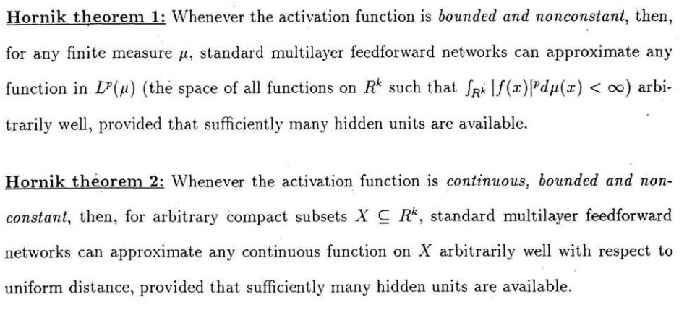
前馈神经网络的表示能力
万能近似定理（神经网络=通用逼近器）
只需要一个包含足够多神经元的隐层，带有非线性激活函数的多层前馈神经网络就能以任意精度逼近任意复杂度的连续函数[Hornik et al. , 1989]
  不幸的是，并没有告诉我们如何解锁这个上限。
Hornik, K., Stinchcombe, M. B., and White, H. (1989). Multilayer feedforward networks are universal approximators.
Cybenko (1989) “Approximations by superpositions of sigmoidal functions”

Slide 12
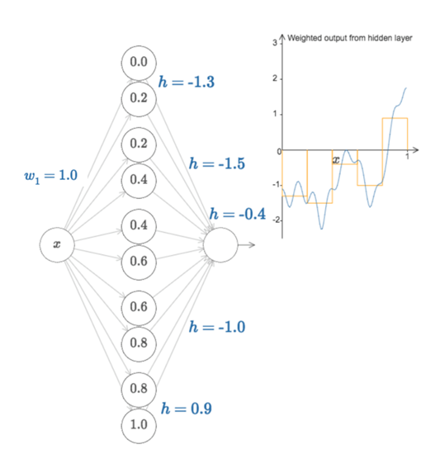
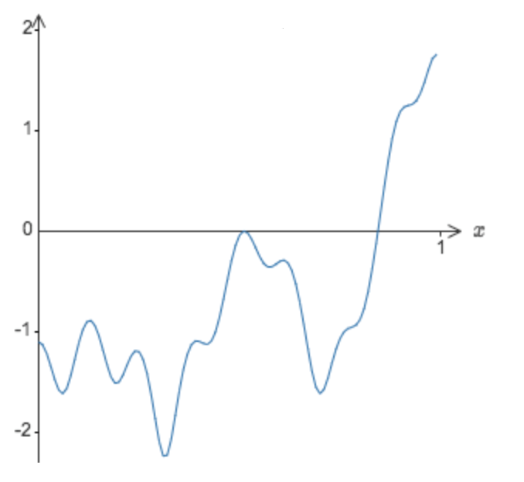
前馈神经网络的表示能力
曲线函数：
阈值激活函数
本质上，使用一个单层神经网络构建了一个lookup表，不同区间对应不同的值，区间分的越细小，就越准确。

Slide 13
目录
人工神经网络概述
前馈神经网络
01
02
03
04
激活函数与损失函数
误差反向传播

Slide 14
激活函数与损失函数
损失函数
隐藏层的激活函数
输出层的激活函数
Notes:
正文

Slide 15
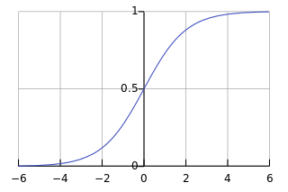
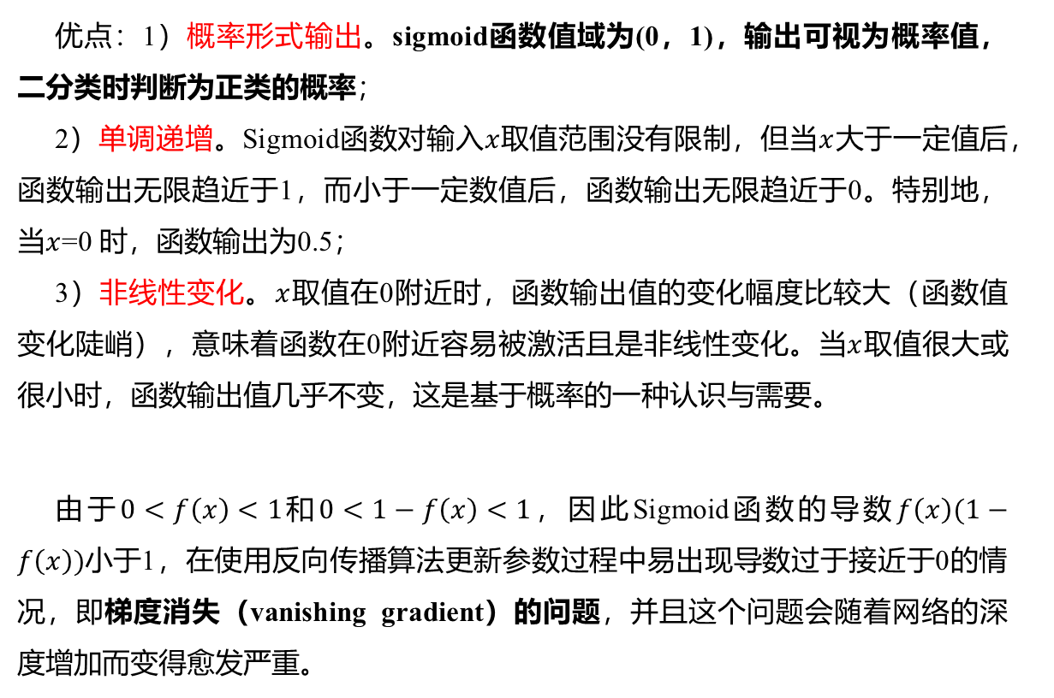

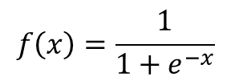
隐藏层的激活函数
sigmoid函数
优点：1）概率形式输出。sigmoid函数值域为(0，1)，输出可视为概率值，二分类时判断为正类的概率；
2）单调递增。Sigmoid函数对输入$x$取值范围没有限制，但当$x$大于一定值后，函数输出无限趋近于1，而小于一定数值后，函数输出无限趋近于0。特别地，当$x$=0 时，函数输出为0.5；
3）非线性变化。$x$取值在0附近时，函数输出值的变化幅度比较大（函数值变化陡峭），意味着函数在0附近容易被激活且是非线性变化。当$x$取值很大或很小时，函数输出值几乎不变，这是基于概率的一种认识与需要。
由于$0<f\left(x\right)<1$和$0<1−f\left(x\right)<1$，因此Sigmoid函数的导数$f\left(x\right)(1−f\left(x\right))$小于1，在使用反向传播算法更新参数过程中易出现导数过于接近于0的情况，即梯度消失（vanishing gradient）的问题，并且这个问题会随着网络的深度增加而变得愈发严重。
$$f\left(x\right)=\frac{1}{1+e^{−x}}$$
$$f^{′}\left(x\right)=f\left(x\right)(1−f\left(x\right)）$$
Notes:
sigmoid激活将模型的输出压缩到(0, 1)区间内，代表给定输入下模型判断为正类的概率。

Slide 16
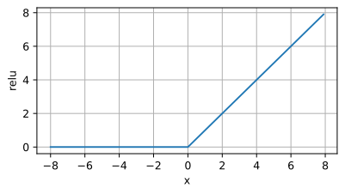
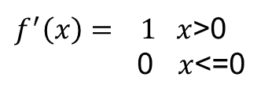

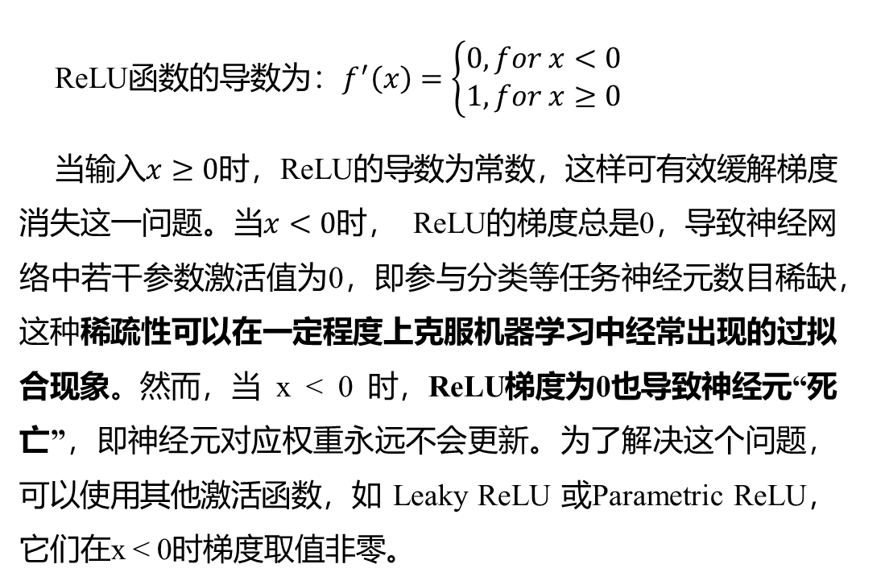
隐藏层的激活函数
ReLU函数[2011]
ReLU函数的导数为：$f^{′}\left(x\right)=\left\{\begin{aligned}0, for x<0 \\ 1, for x≥0\end{aligned}\right.$
当输入$x≥0$时，ReLU的导数为常数，这样可有效缓解梯度消失这一问题。当$x<0$时， ReLU的梯度总是0，导致神经网络中若干参数激活值为0，即参与分类等任务神经元数目稀缺，这种稀疏性可以在一定程度上克服机器学习中经常出现的过拟合现象。然而，当 x < 0 时，ReLU梯度为0也导致神经元“死亡”，即神经元对应权重永远不会更新。为了解决这个问题，可以使用其他激活函数，如 Leaky ReLU 或Parametric ReLU，它们在x < 0时梯度取值非零。
$$f\left(x\right)=max⁡(0,x)$$
$f^{′}\left(x\right)= 1 x$>0
0 $x$<=0
Notes:
、ReLU函数优缺点3.1、优点1.不会发生梯度消失问题。Sigmoid函数在 x0 会发生梯度消失问题，造成信息损失，从而无法完成深度网络的训练。而 ReLU 函数当x>0 为线性结构，有固定的梯度，不会消失，2.ReLU激活函数在 x<0 时会输出为0(失活)，这可以造成网络的稀疏性。这样可以很好的模拟人脑神经元工作的原理，且可以减少参数间的相互依赖，缓解了过拟合问题的发生。3. Siqmoid函数复杂，计算量大(前向传播+反向传播求导)，速度慢;而ReLU函数简单，计算量小，速度快3.2、缺点1.由于激活函数是没有上界的，有可能出现神经网络输出为NaN的情况2.(重要)ReLU在训练的时候很”脆弱”，很可能产生 Dead ReLU Problem(神经元坏死现象):某些神经元可能永远不会被激活，导致相应参数永远不会被更新(在负数部分，梯度为0)。举个例子:由于ReLU在x<0时梯度为0，这样就导致负的梯度在这个ReLU被置零，而且这个神经元有可能再也不会被任何数据激活。如果这个情况发生了，那么这个神经元之后的梯度就永远是0了，也就是ReLU神经元坏死了，不再对任何数据有所响应。

Slide 17
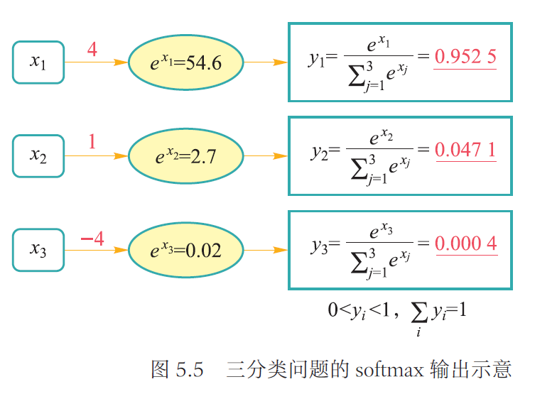
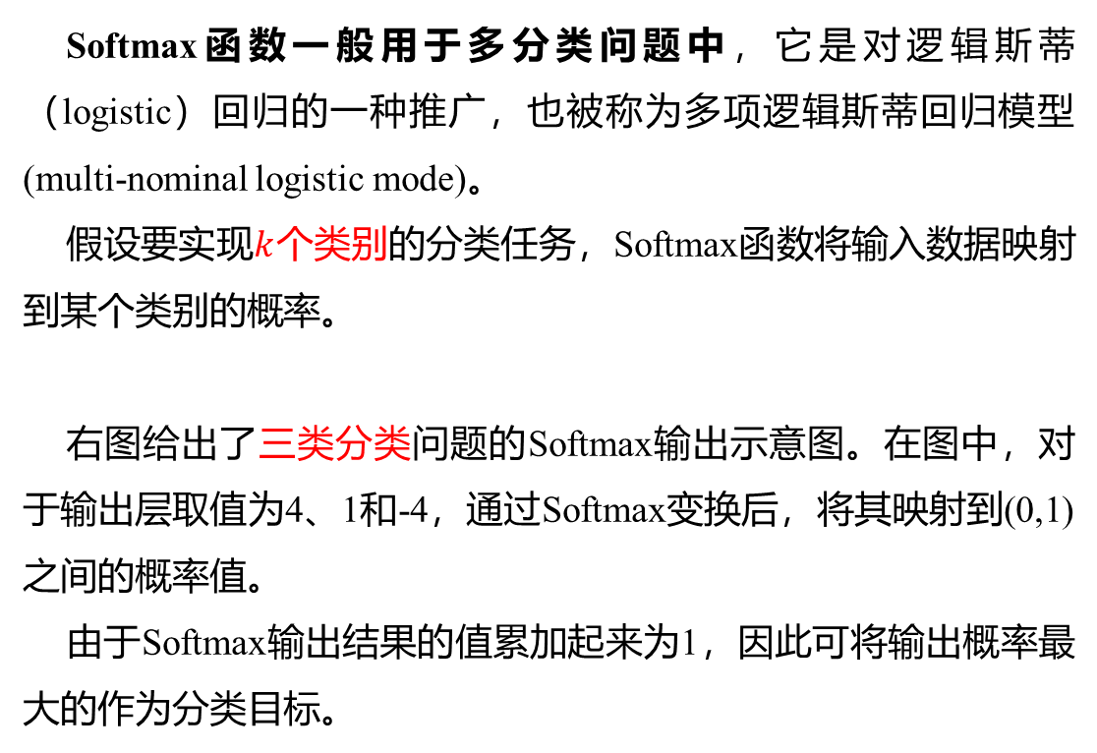
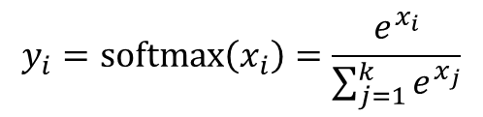
输出层的激活函数
Softmax激活函数
Softmax函数一般用于多分类问题中，它是对逻辑斯蒂（logistic）回归的一种推广，也被称为多项逻辑斯蒂回归模型(multi-nominal logistic mode)。
假设要实现$k$个类别的分类任务，Softmax函数将输入数据映射到某个类别的概率。
右图给出了三类分类问题的Softmax输出示意图。在图中，对于输出层取值为4、1和-4，通过Softmax变换后，将其映射到(0,1)之间的概率值。
由于Softmax输出结果的值累加起来为1，因此可将输出概率最大的作为分类目标。
$$y_{i}=softmax\left(x_{i}\right)=\frac{e^{x_{i}}}{\sum_{j=1}^{k}{e^{x_{j}}}}$$

Slide 18
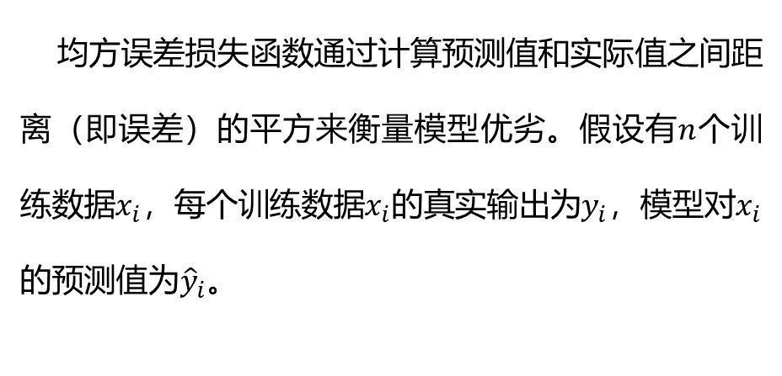
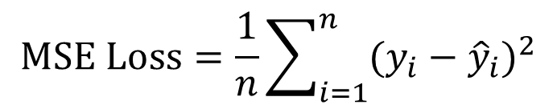
神经网络参数优化：损失函数
损失函数（loss function）又称为代价函数（cost function），用来计算模型预测值与真实值之间的误差。损失函数是神经网络设计中的一个重要组成部分。通过定义与任务相关的良好损失函数，在训练过程中可根据损失函数来计算神经网络的误差大小，进而优化神经网络参数。
两种最常用的损失函数：均方误差损失函数和交叉熵损失函数。
均方误差损失函数
$$MSE Loss=\frac{1}{n}\sum_{i=1}^{n}{{(y_{i}−{\hat{y}}_{i})}^{2}}$$
均方误差损失函数通过计算预测值和实际值之间距离（即误差）的平方来衡量模型优劣。假设有$n$个训练数据$x_{i}$，每个训练数据$x_{i}$的真实输出为$y_{i}$，模型对$x_{i}$的预测值为${\hat{y}}_{i}$。
Notes:
正文

Slide 19
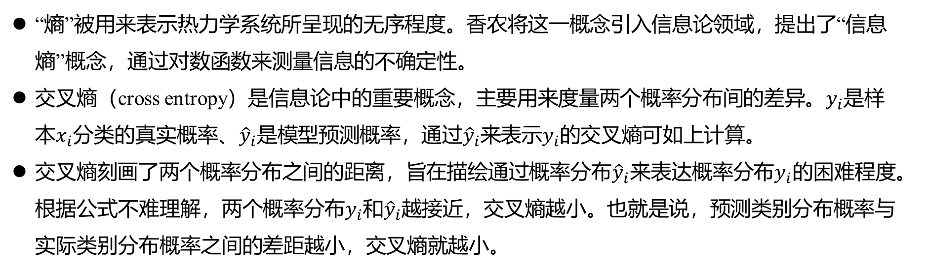
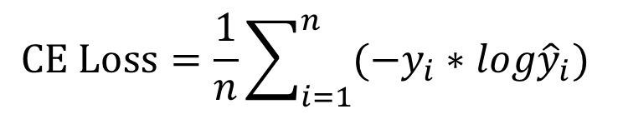
神经网络参数优化：损失函数
$$CE Loss=\frac{1}{n}\sum_{i=1}^{n}{(−y_{i}∗log{\hat{y}}_{i}) }$$
交叉熵损失函数
“熵”被用来表示热力学系统所呈现的无序程度。香农将这一概念引入信息论领域，提出了“信息熵”概念，通过对数函数来测量信息的不确定性。
交叉熵（cross entropy）是信息论中的重要概念，主要用来度量两个概率分布间的差异。$y_{i}$是样本$x_{i}$分类的真实概率、${\hat{y}}_{i}$是模型预测概率，通过${\hat{y}}_{i}$来表示$y_{i}$的交叉熵可如上计算。
交叉熵刻画了两个概率分布之间的距离，旨在描绘通过概率分布${\hat{y}}_{i}$来表达概率分布$y_{i}$的困难程度。根据公式不难理解，两个概率分布$y_{i}$和${\hat{y}}_{i}$越接近，交叉熵越小。也就是说，预测类别分布概率与实际类别分布概率之间的差距越小，交叉熵就越小。
Notes:
正文

Slide 20
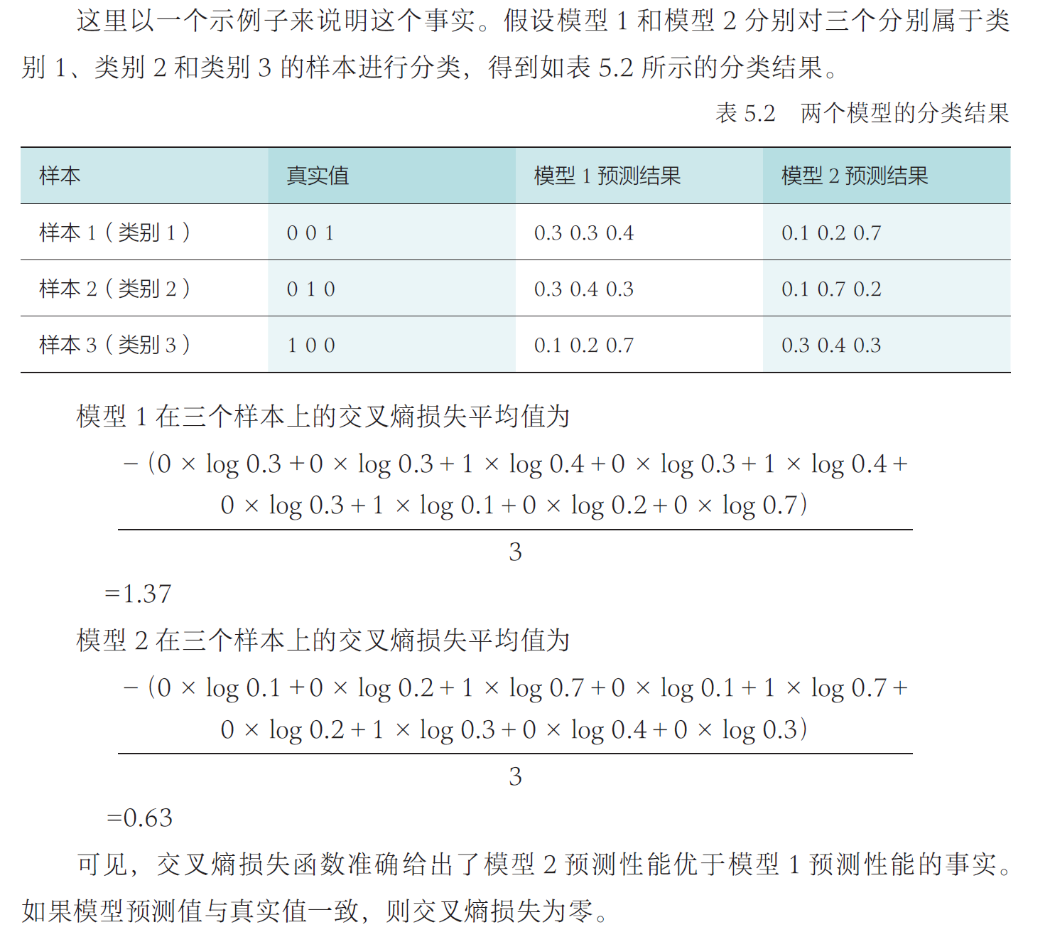
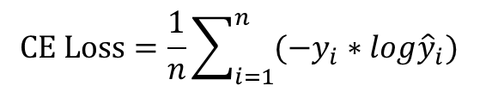
神经网络参数优化：损失函数
$$CE Loss=\frac{1}{n}\sum_{i=1}^{n}{(−y_{i}∗log{\hat{y}}_{i}) }$$
交叉熵损失函数
Notes:
正文

Slide 21
目录
人工神经网络概述
前馈神经网络
01
02
03
04
激活函数与损失函数
误差反向传播

Slide 22

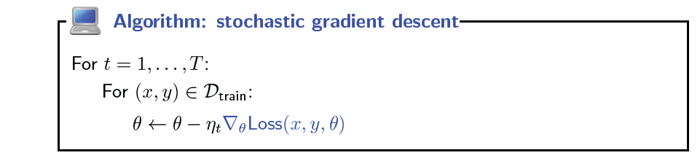
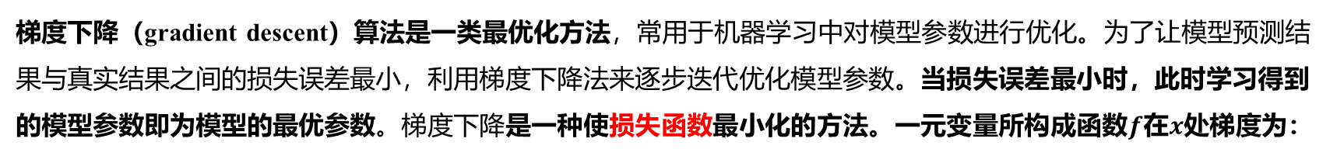
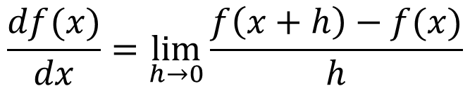
神经网络参数优化：梯度下降
梯度下降（gradient descent）算法是一类最优化方法，常用于机器学习中对模型参数进行优化。为了让模型预测结果与真实结果之间的损失误差最小，利用梯度下降法来逐步迭代优化模型参数。当损失误差最小时，此时学习得到的模型参数即为模型的最优参数。梯度下降是一种使损失函数最小化的方法。一元变量所构成函数$f$在$x$处梯度为：
$$\frac{df(x)}{dx}=\lim_{h→0}{\frac{f\left(x+h\right)−f(x)}{h}}$$
在多元函数中，梯度是对每一变量所求导数组成的向量
梯度的反方向是函数值下降最快的方向，因此是损失函数求解的方向
Notes:
线性回归中的最小二乘法
遗传算法

Slide 23
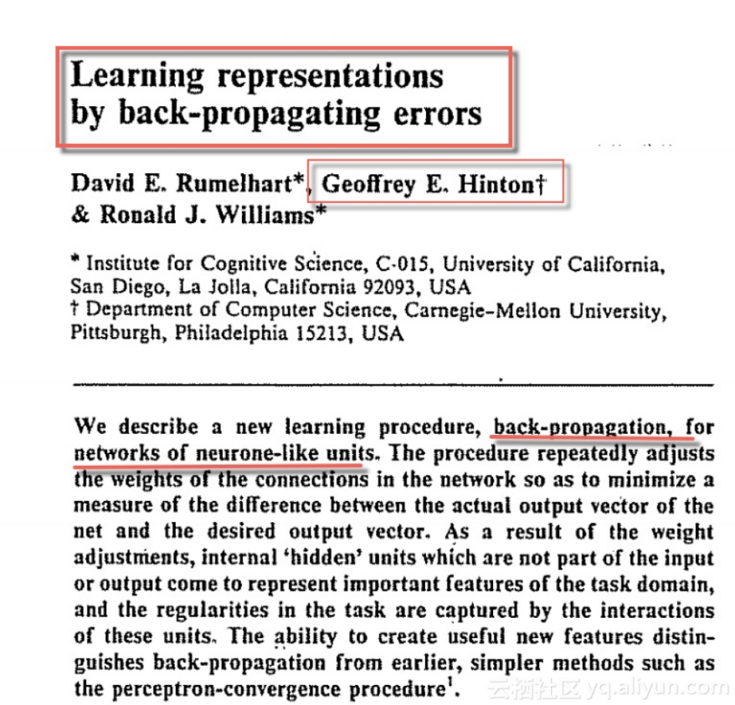
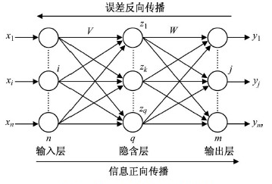
误差反向传播算法（Error BackPropagation, BP）
BP算法^{[Rumelhart & Hinton, 1986]}是最成功的训练多层前馈神经网络的学习算法
参数优化 :
  BP是一个迭代学习算法, 在迭代的每一轮中对参数进行一次更新估计
Notes:
截止2024年9月22日，这篇文献的引用量是25591

Slide 24
反向传播算法（Error BackPropagation, 简称BP）
BP算法是最成功的训练多层前馈神经网络的学习算法
反向计算
step1: 计算输出层的梯度
step2: 从输出层开始，循环直到最早的隐藏层
  2.1: 将误差传播回前一层
step3: 更新权重与阈值
出自：《人工智能：现代方法》

Slide 25
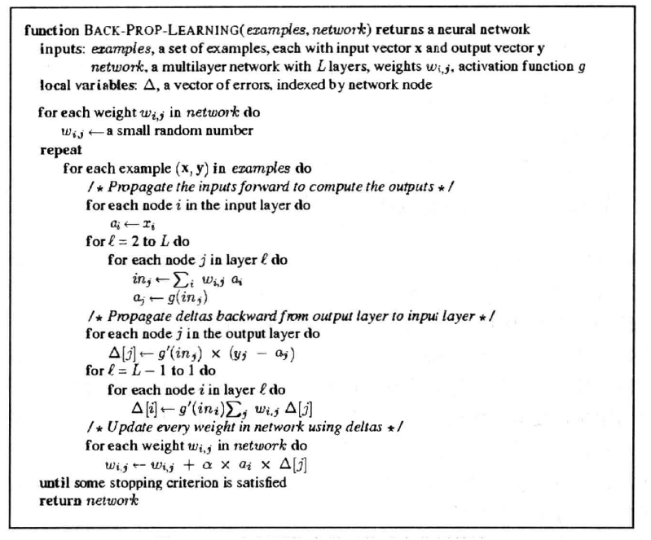
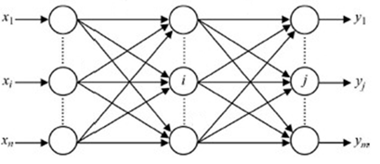
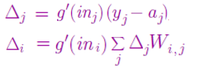

BP算法
损失函数：均方误差
前向计算
前向计算 a_{j} =𝑔(∑_{i}w_{ij} a_{i})
反向计算误差
反向计算误差
更新权重
更新权重
w_{i, j} ← w_{i, j}

Slide 26
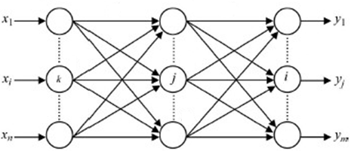

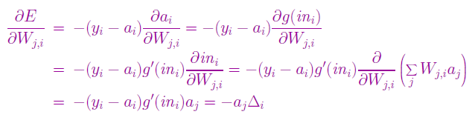


反向传播公式推导
在单个样本上的平方误差定义为：
其中，求和是对输出层的所有节点进行的。
前向计算 a_{i} =𝑔(in_{i})
=𝑔(∑_{j}w_{ji} a_{j})
输出层的权值更新:
函数求导(链式法则)

Slide 27
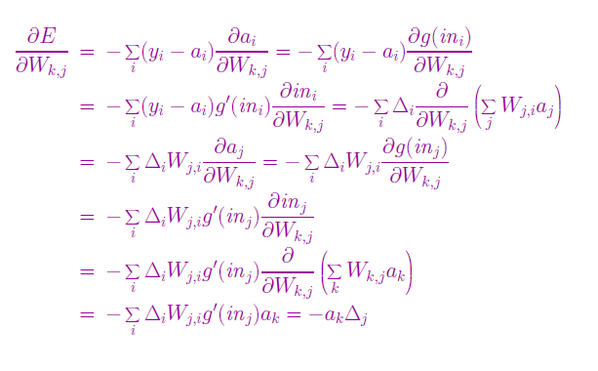

反向传播公式推导（续）
隐藏层的权值更新：

Slide 28
BP算法
损失函数：交叉熵？
前向计算
前向计算 a_{j} =𝑔(∑_{i}w_{ij} a_{i})
反向计算误差
反向计算误差
更新权重
更新权重
w_{i, j} ← w_{i, j}

Slide 29

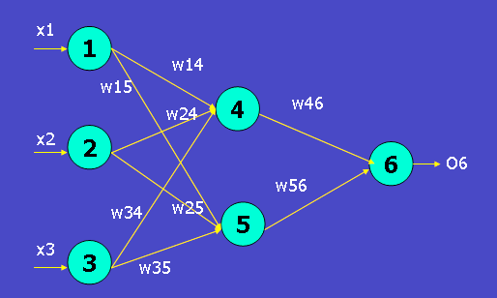



课堂练习
用一个训练样本，示例了神经网络学习过程中的一次迭代过程。
g
Step 1 前向传播
损失函数：均方误差
Step 2 反向传播计算修正误差
Step 3 计算权重和阈值的更新
训练样本x={1,0,1}
类标号(标签)y=1
X1 | X2 | X3 | W14 | W15 | W24 | W25 | W34 | W35 | W46 | W56 | Ө4 | Ө5 | Ө6
1 | 0 | 1 | 0.2 | -0.3 | 0.4 | 0.1 | -0.5 | 0.2 | -0.3 | -0.2 | 0.4 | -0.2 | -0.1
激活函数为sigmoid函数
对于θ，设定θ=w₀，x₀=-1

Slide 30
课堂练习
用一个训练样本，示例了网络学习过程中的一次迭代过程。
g
Step 1 前向传播
神经元 | 输入 net | 输出o
4
5
6
训练样本x={1,0,1}
类标号(标签)为1
X1 | X2 | X3 | W14 | W15 | W24 | W25 | W34 | W35 | W46 | W56 | Ө4 | Ө5 | Ө6
1 | 0 | 1 | 0.2 | -0.3 | 0.4 | 0.1 | -0.5 | 0.2 | -0.3 | -0.2 | 0.4 | -0.2 | -0.1
激活函数为sigmoid函数
Notes:
将-θ作为特殊权值，和W一样的更新方式

Slide 31
课堂练习
用一个训练样本，示例了网络学习过程中的一次迭代过程。
g
Step 1 前向传播
神经元 | 输入 in | 输出out
4 | 0.2*1+0.4*0+(-0.5)*1-0.4=-0.7 | 1/(1+e-(-0.7))=0.332
5 | (-0.3)*1+0.1*0+(0.2)*1-(-0.2)=0.1 | 1/(1+e(-0.1))=0.525
6
训练样本x={1,0,1}
类标号(标签)为1
X1 | X2 | X3 | W14 | W15 | W24 | W25 | W34 | W35 | W46 | W56 | Ө4 | Ө5 | Ө6
1 | 0 | 1 | 0.2 | -0.3 | 0.4 | 0.1 | -0.5 | 0.2 | -0.3 | -0.2 | 0.4 | -0.2 | -0.1
激活函数为sigmoid函数

Slide 32
课堂练习
用一个训练样本，示例了网络学习过程中的一次迭代过程。
g
Step 1 前向传播
神经元 | 输入 in | 输出out
4 | 0.2*1+0.4*0+(-0.5)*1-0.4=-0.7 | 1/(1+e-(-0.7))=0.332
5 | (-0.3)*1+0.1*0+(0.2)*1-(-0.2)=0.1 | 1/(1+e(-0.1))=0.525
6 | (-0.3)*0.332+(-0.2)*0.525-(-0.1)=-0.105 | 1/(1+e-(-0.105))=0.474
训练样本x={1,0,1}
类标号(标签)为1
X1 | X2 | X3 | W14 | W15 | W24 | W25 | W34 | W35 | W46 | W56 | Ө4 | Ө5 | Ө6
1 | 0 | 1 | 0.2 | -0.3 | 0.4 | 0.1 | -0.5 | 0.2 | -0.3 | -0.2 | 0.4 | -0.2 | -0.1
激活函数为sigmoid函数

Slide 33
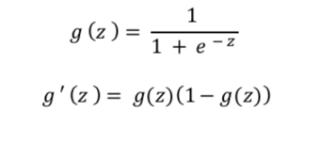
课堂练习
神经元 | 输入 in | 输出out
4 | -0.7 | 0.332
5 | 0.1 | 0.525
6 | 0.105 | 0.474
用一个训练样本，示例了网络学习过程中的一次迭代过程。
Step 2 反向传播
2.1 计算修正误差
神经元 | 修正误差
6
5
4
训练样本x={1,0,1}
类标号(标签)为1
X1 | X2 | X3 | W14 | W15 | W24 | W25 | W34 | W35 | W46 | W56 | Ө4 | Ө5 | Ө6
1 | 0 | 1 | 0.2 | -0.3 | 0.4 | 0.1 | -0.5 | 0.2 | -0.3 | -0.2 | 0.4 | -0.2 | -0.1
激活函数为sigmoid函数

Slide 34
课堂练习
神经元 | 输入 in | 输出out
4 | -0.7 | 0.332
5 | 0.1 | 0.525
6 | 0.105 | 0.474
用一个训练样本，示例了网络学习过程中的一次迭代过程。
Step 2 反向传播
计算修正误差
神经元 | 修正误差
6 | 0.474*(1-0.474) *(1-0.474) =0.1311
5
4
训练样本x={1,0,1}
类标号(标签)为1
X1 | X2 | X3 | W14 | W15 | W24 | W25 | W34 | W35 | W46 | W56 | Ө4 | Ө5 | Ө6
1 | 0 | 1 | 0.2 | -0.3 | 0.4 | 0.1 | -0.5 | 0.2 | -0.3 | -0.2 | 0.4 | -0.2 | -0.1
激活函数为sigmoid函数
Notes:
Err6=（真值-out6）
Err5=W56*修正误差6
g‘(ink)=g(ink)*(1-g(ink))

Slide 35
课堂练习
神经元 | 输入 in | 输出out
4 | -0.7 | 0.332
5 | 0.1 | 0.525
6 | 0.105 | 0.474
用一个训练样本，示例了网络学习过程中的一次迭代过程。
Step 2 反向传播
计算修正误差
神经元 | 修正误差
6 | 0.474*(1-0.474) *(1-0.474) =0.1311
5 | 0.525*(1-0.525) *(0.1311*(-0.2)) =-0.0065
4 | 0.332*(1-0.332)*(0.1311*(-0.3))=-0.0087
训练样本x={1,0,1}
类标号(标签)为1
X1 | X2 | X3 | W14 | W15 | W24 | W25 | W34 | W35 | W46 | W56 | Ө4 | Ө5 | Ө6
1 | 0 | 1 | 0.2 | -0.3 | 0.4 | 0.1 | -0.5 | 0.2 | -0.3 | -0.2 | 0.4 | -0.2 | -0.1
激活函数为sigmoid函数
Notes:
Err6=（真值-out6）
Err5=W56*修正误差6
g‘(ink)=g(ink)*(1-g(ink))

Slide 36
X1 | X2 | X3 | W14 | W15 | W24 | W25 | W34 | W35 | W46 | W56 | Ө4 | Ө5 | Ө6
1 | 0 | 1 | 0.2 | -0.3 | 0.4 | 0.1 | -0.5 | 0.2 | -0.3 | -0.2 | 0.4 | -0.2 | -0.1
Step 3 反向传播
计算权重和阈值的更新
X1 | X2 | X3 | W14 | W15 | W24 | W25 | W34 | W35 | W46 | W56 | Ө4 | Ө5 | Ө6
1 | 0 | 1 | 0.192 | -0.306 | 0.4 | 0.1 | -0.508 | 0.194 | -0.216 | -0.138 | 0.408 | -0.194 | -0.218
w46 | -0.3+0.9*0.332*0.1311=-0.216
w56 | -0.2+0.9*0.525*0.1311=-0.138
w14 | 0.2+0.9*1*(-0.0087)=0.192
w15 | -0.3+0.9*1*(-0.0065) =-0.306
w24 | 0.4+0.9*0*(-0.0087)=0.4
w25 | 0.1+0.9*0*(-0.0065)=0.1
w34 | -0.5+0.9*1*(-0.0087)=-0.508
w35 | 0.2+0.9*1*(-0.0065)=-0.194
Ө6 | -0.1+0.9*(-1)*0.1311=-0.218
Ө5 | -0.2+0.9*(-1)*(-0.0065)=-0.194
Ө4 | 0.4+0.9*(-1)*(-0.0087)=0.408
学习率α，此处取值为0.9
x={1,0,1}
神经元 | 输入 in | 输出out
4 | -0.7 | 0.332
5 | 0.1 | 0.525
6 | 0.105 | 0.474
神经元 | 修正误差
6 | (1-0.474)*0.474*(1-0.474) =0.1311
5 | (0.1311*(-0.2))*0.525*(1-0.525)=-0.0065
4 | (0.1311*(-0.3))*0.332*(1-0.332)=-0.0087
对于θ，设定θ=w₀，x₀=-1

Slide 37
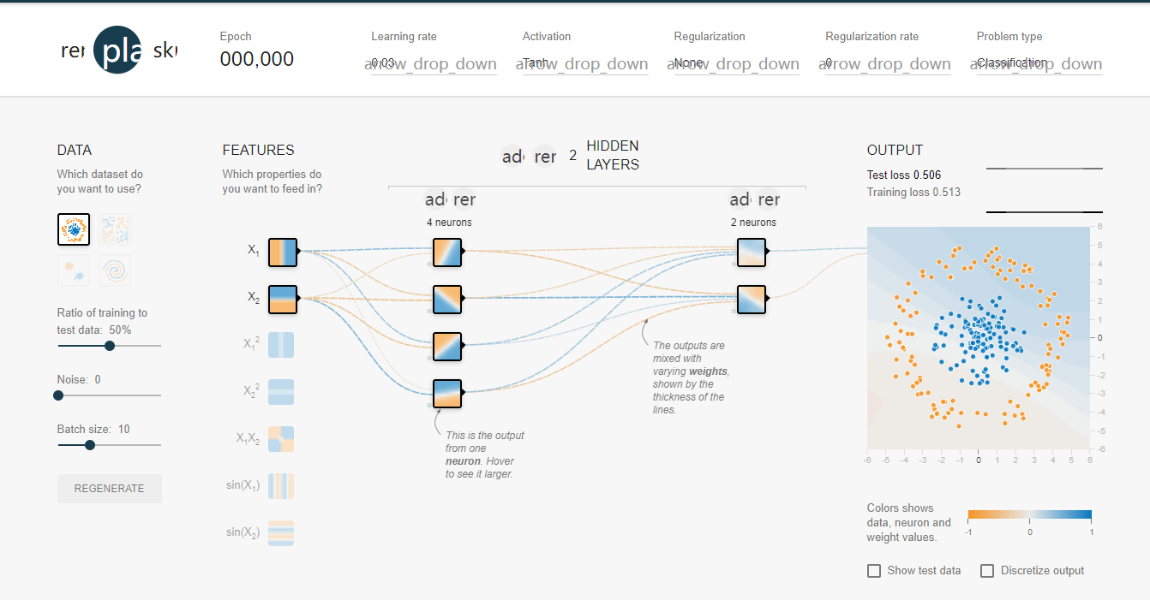
A demo from Google
http://playground.tensorflow.org/

Slide 38
谢谢！

